Slide 1
Patrones de diseño
Prototype
Prototype
Juan Diego Londoño Chavarría

Slide 2
Propósito
Propósito
Prototype es un patrón de diseño creacional que nos permite copiar objetos existentes sin que el código dependa de sus clases

Slide 3
☹
PROBLEMA
PROBLEMA
¿Cómo creamos una copia exacta de un objeto existente?

Slide 4
PROBLEMA
Debes conocer la clase del objeto para crear un duplicado, dado esto, el código se vuelve dependiente de esta clase.

Slide 5
Solución
Prototype
Delegar el proceso de clonación a los propios objetos que están siendo clonados
El método clonar crea un objeto a partir de la clase actual y lleva todos los valores del viejo objeto al nuevo
El patrón declara una interfaz común para todos los objetos que soportan la clonación

Slide 6
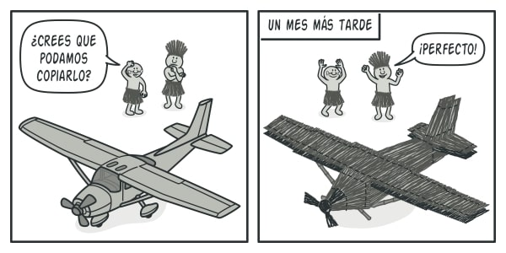
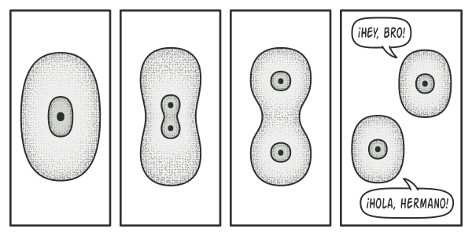
PUNTOS IMPORTANTES
No siempre es posible copiar un objeto “desde afuera”
Utilizarlo cuando tu código no deba depender de las clases concretas de objetos que necesites copiar
Permite utilizar como prototipos un grupo de objetos prefabricados, configurados de maneras diferentes, que pueden reemplazar subclases

Slide 7

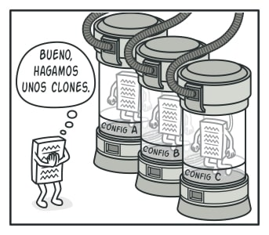

Slide 8
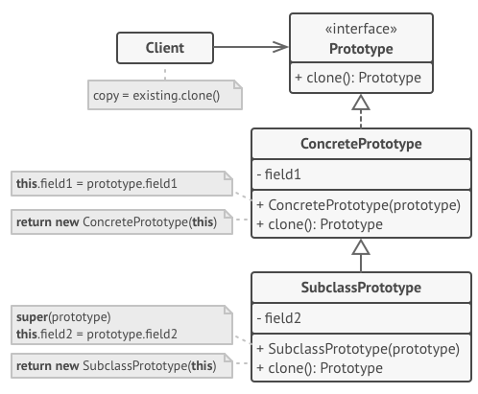
Estructura

Slide 9
¡CODE TIME!
¡CODE TIME!
Github: JuanDLCH
Imágenes e investigación: https://refactoring.guru/es/design-patterns/prototype

